Slide 1

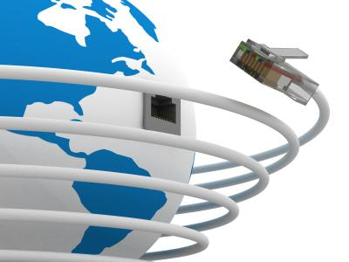
Conceitos
Prof. Ederson da Costa

Slide 2
Endereço físico
O endereço físico, também conhecido como endereço de link, é o endereço de um nó conforme definido por sua LAN ou WAN. Ele esta incluso no frame (quadro) usado pela camada de enlace. A ethernet usa o endereço físico de 6 Bytes (48 bits) que é gravado no adaptador de rede (Nic).

Slide 3
Endereço lógicos
O endereço lógicos são necessários para que as comunicações universais sejam independentes das redes físicas subjacentes.
Os endereços lógicos são elaborados para essa finalidade. Um endereço lógico na internet é, atualmente, um endereço de 32 bits capaz de definir de forma única e exclusiva um host conectado à internet. Nenhum par de hosts visíveis e com endereços de acesso público na internet podem ter o mesmo endereço IP

Slide 4
ARP
Address Resolution Protocol, é usado para associar um endereço lógico a um endereço físico. Em uma rede física, típica como uma LAN, cada dispositivo em um link é identificado por um endereço físico ou de estação geralmente gravado no adaptador de rede. O ARP é usado para descobrir o endereço físico do nó quando o endereço de internet é conhecido.

Slide 5
ICMP
Internet Control Message Protocol , é um mecanismo usado por hosts e gateways para enviar notificações de problemas ocorridos com datagramas de volta ao emissor. O ICMP envia mensagens de consulta e de notificação de erros.

Slide 6
RARP
Reverse Address Resolution Protocol, permite que um host descubra seu endereço intenet quando conhece apenas o endereço físico. É utilizado quando um computador é conectado a uma rede pela primeira vez ou quando um computador sem disco é ligado.

Slide 7
Endereços de Portas
O endereço IP e o endereço físico são necessários para que um conjunto de dados trafegue de um host de origem até um host de destino. Entretanto a chegada no host de destino não é o objetivo final das comunicações de dados na internet. Para um host receberem dados simultâneos, precisa de um método para identificar os diferentes processos, o identificador atribuído a um processo é chamado de endereço de porta.

Slide 8
Referências Bibliográficas
TANENBAUM, Andrew S. Redes de Computadores. 4ª ed. Rio de Janeiro: Campus Elsevier, 2008.
FOROUZAN, Behrouz A. Comunicação de Dados e Redes de Computadores. 3a ed. – São Paulo: Bookman, 2004.

